Slide 1
5G
株式会社アプライド・マーケティング
大越 章司
shoji@appliedmarketing.co.jp

Slide 2
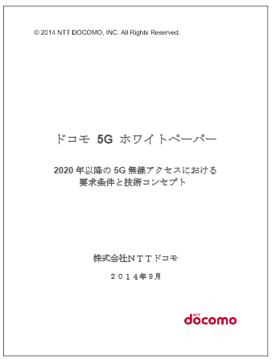
Notes:
ドコモ5Gホワイトペーパー
https://www.nttdocomo.co.jp/binary/pdf/corporate/technology/whitepaper_5g/DOCOMO_5G_White_PaperJP_20141006.pdf

Slide 3
これからの移動体通信への要求
全てが無線で繋がる
サービスの多様化・高度化
Internet of Things
4K/8K Video Streaming
Machine to Machine
SNS/UGM/UGC
Wearable/Health
AR/VR
大量のデバイスを接続
トラフィックの増大
高レスポンス

Slide 4
データ伝送速度の高速化の歴史
WiFi
1G
100M
10M
1981
1G (analog)
1992
2G (digital)
2001
3G
2010
4G
2020
5G
Notes:
1G
1981年に欧州でNMTのサービスが開始
2G（デジタル）
1992年ドイツでGSMのサービス開始
1993年ドコモがPDCサービスを開始 回線交換で9.6kbps、パケットで28.9kbps
後にEDGE Evolutionで1Mbpsを達成(2009年?)
3G
2001年ドコモがFOMAを開始 当初下り7.2Mbps、後にFOMA HighSpeed (HSDPA)で14Mbps
HSDPAを3.5Gと呼ぶこともある
4G
当初3.9Gと呼ばれていたが、4Gに変更
2010年ドコモがXiサービスを開始 当初下り75Mbps、2年後に112.5Mbps
2015年にCareer Aggregationによる225Mbpsサービスを開始
5G
2020年のサービス開始を目標
1Gbps (屋内では10Gbps)

Slide 5
5Gの要件 (ドコモ5Gホワイトペーパーより)
5G
大容量化
高速化
同時接続
低コスト
省電力
低遅延化
単位面積当たり1,000倍の大容量
LTEの100倍程度のユーザー体感データ伝送速度
1ms以下の低遅延時間
LTEの100倍以上の同時接続数

Slide 6
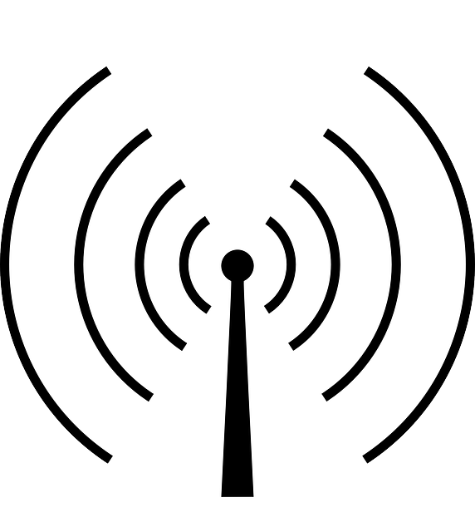
これからのオフィス・インフラ
従来のオフィス・インフラ
新しいオフィス・インフラ
クラウド・コンピューティング
クラウド・コンピューティング
SaaS
コミュニケーション
コラボレーション
SaaS/PaaSなど
コーポレイト
ストレージ
仮想
データセンター
（所属する企業）
仮想
データセンター
（NPOやコミュニティ）
SaaS/PaaSなど
パーソナル・デスクトップ
インターネット／専用線
パーソナル
ストレージ
ネットワーク
機器
コーポレイト
ストレージ
5Gネットワーク
LAN
通信速度：10Gbps
遅延時間：5ms
信頼性：99.999%
プログラム
プログラム
オフィス
プログラム
自宅
カフェ
オフィス
外出先
Notes:
【図解】コレ１枚で分かる未来のオフィス・インフラ
2020年、モバイル・ネットワークの通信速度は、最大で10Gb、通信環境が悪い場合でも100Mbを確保できる5G（第５世代）通信が実用化しているでしょう。セキュリティも強化され、応答時間に影響する遅延時間も大幅に短縮されます。現在の通信規格である4G（第４世代）の通信速度は、最大で100Mb、その100倍の通信速度が実現しています。企業内のネットワークと遜色のない使い勝手を手に入れることができます。
企業は、クラウド上に自社専用のサーバーや仮想データセンターを持ち、業務で使うアプリーションは、そこで稼働します。また、SaaSの利用が拡大し、ERPなどの基幹業務での利用も拡大しています。これにより、導入や運用管理に関わる負担を大幅に削減すると共に、常に新しいテクノロジーを使い、変化への即応力を高めてゆくことが可能となります。アプリケーション開発は、SaaSのAPI（アプリケーション・プログラムを他のプログラムから操作、利用する仕組み）とPaaS上の様々な機能モジュールを組み合わせて開発することが当たり前になっているかもしれません。
私たちは、クライアント・デバイスから、5Gネットワークを介して、クラウドにアクセスします。クラウドには、自分のパーソナル・デスクトップやデータ・スペースが置かれ、クライアント・デバイスは、それにアクセスするための通信機能と表示や入出力装置としての役割を果たします。ノートPC型やタブレット型、スマートフォン型など、使う場所や目的に応じて、使い分けることになるでしょう。そこにプログラムやデータを保管することはありません。クラウド上のパーソナル・デスクトップは、クラウド上の様々なサービスとシームレスに連動し、多様なサービスと膨大なデータを駆使した仕事の進め方が当たり前となっています。
クライアント・デバイスは、ペンやノートと同じように、自分の嗜好に合わせたものを個人で所有することが当たり前になるかもしれません。それは、ワークスタイルやライフスタイルの多様化がすすむためです。例えば、5G通信を介してやクラウド上のサービスを快適に使えるようになれば、自宅や外出先でもオフィスと遜色なく仕事ができるようになります。また、「Web会議」サービスを使えば、打ち合わせも可能です。さらに、非営利組織や地域コミュニティ、他の業務との副業も許容されるようになるでしょう。そうなれば、それぞれの組織の仮想データセンターやクラウド・サービスへのアクセスが必要となります。そうなると、特定の会社が支給するデバイスという考え方は、おかしな話になります。
つまり、「会社の仕事ではなく自分の仕事のひとつとして会社の仕事が存在する」と言った新しい労働についての考え方への転換が行われることを意味します。そのとき、クライアント・デバイスは、「自分の仕事の道具」として存在することになります。
こうなると、企業内のシステム・インフラは、必要ありません。社内のネットワーク、自社所有のサーバーやストレージは、資産を増やし運用管理負担をもたらすやっかいな存在となっているかもしれません。
インフラ構築の需要は、クラウド・サービスを提供する事業者からは継続するでしょう。しかし、ユーザー企業からの需要は、なくなってしまうかもしれません。一方で、このような新しい時代のインフラをどのように使いこなすか、そのためのビジネス・プロセスやワークスタイル、そして、システム環境の整備や設定といった上流のニーズは、ますます重要となります。インフラ・ビジネスは、そんな大きな転換を求められてゆくかもしれません。

Slide 7
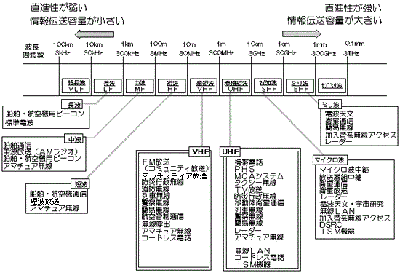
周波数帯ごとの主な用途 (総務省:電波利用ホームページ)
Notes:
http://www.tele.soumu.go.jp/j/adm/freq/search/myuse/summary/index.htm

Slide 8
電波使用状況 (総務省:電波利用ホームページ)
Notes:
http://www.tele.soumu.go.jp/resource/search/myuse/usecondition/wagakuni.pdf

Slide 9
Celular方式とは
電波の利用効率が低い
デバイスの出力には限りが有る
1～数km
Notes:
http://mcpc2.com/mcpc2_study/%E7%84%A1%E7%B7%9A%E3%82%A2%E3%82%AF%E3%82%BB%E3%82%B9%E3%83%8D%E3%83%83%E3%83%88%E3%83%AF%E3%83%BC%E3%82%AF%E6%8A%80%E8%A1%93/%E7%84%A1%E7%B7%9A%E3%82%A2%E3%82%AF%E3%82%BB%E3%82%B9%E3%83%8D%E3%83%83%E3%83%88%E3%83%AF%E3%83%BC%E3%82%AF%E3%81%AE%E6%A7%8B%E6%88%90/
繁華街では出力や指向性を調整して基地局の数を増やし、同時接続ユーザー数を増やす
屋内用にフェムトセルというのもある

Slide 10
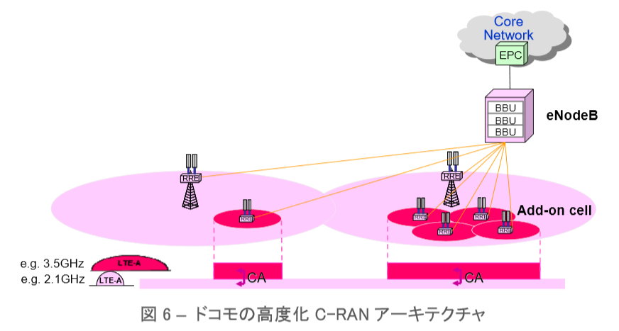
5Gの高速化手法

Slide 11
5Gは普及するのか?
世界ではまだ2G/3Gが主流
先進国でもやっと4Gの普及が始まったところ
5Gに積極的なのは日本と韓国
基地局などがコスト高になる
オリンピックを4K配信!?
Notes:
http://japan.cnet.com/sp/target2020/35067215/2/

Slide 12
それでも何故docomoは5Gを目指すのか?
「3G、4Gの頃はサービスをあまり考えず、太くて速い“土管”を作ることが第一の使命だった。だが5Gになると、土管だけでは語りつくせないサービスが必要になってくる」
Notes:
http://japan.cnet.com/sp/target2020/35067215/2/

